Slide 1
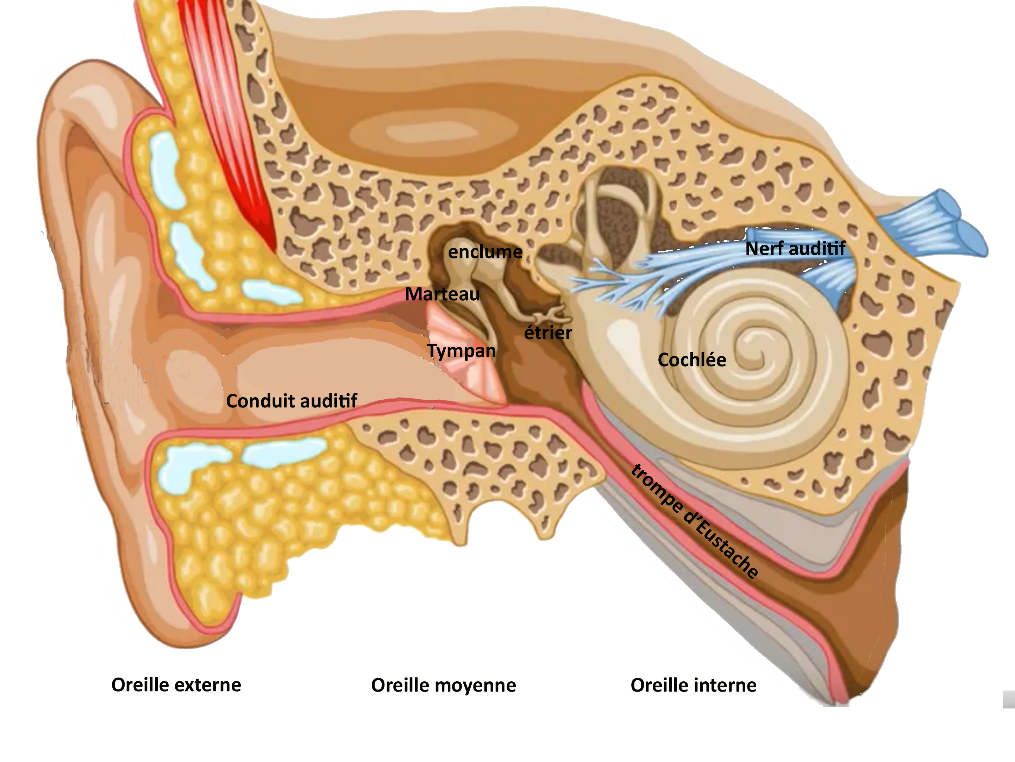
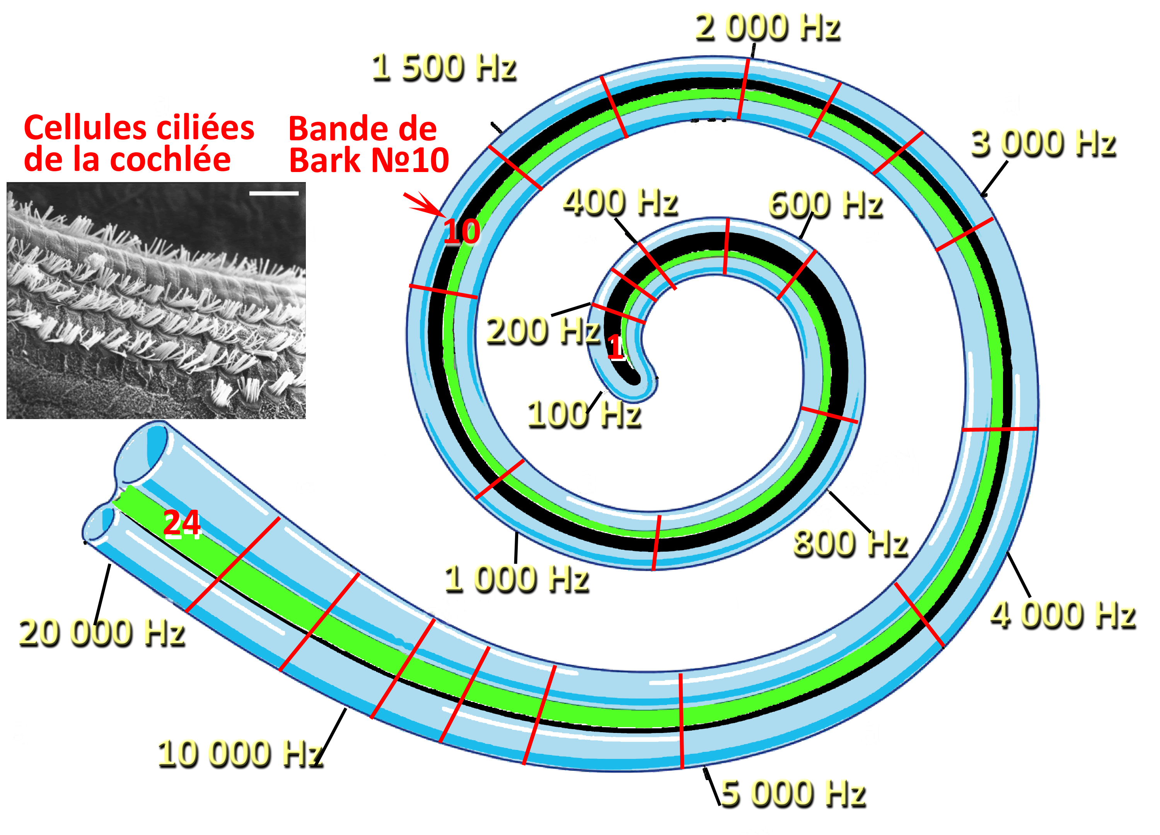
Système Auditif
Les vibrations sonores sont transformées en impulsions nerveuses par la cochlée.
L'intérieur de la cochlée est garni de cils vibratils répartis en 24 zones sensibles chacune à une bande de fréquence différente.
À l'intérieur d'une de ces zones, l'excitation d'un groupe de cils sensible à une fréquence donnée gène la vibration des autres cils de la même zone : c'est le phénomène de masquage de sons faibles par les sons forts de la même bande (dite bande de Bark)

Slide 2

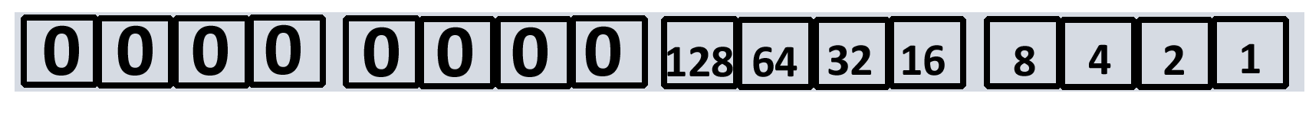
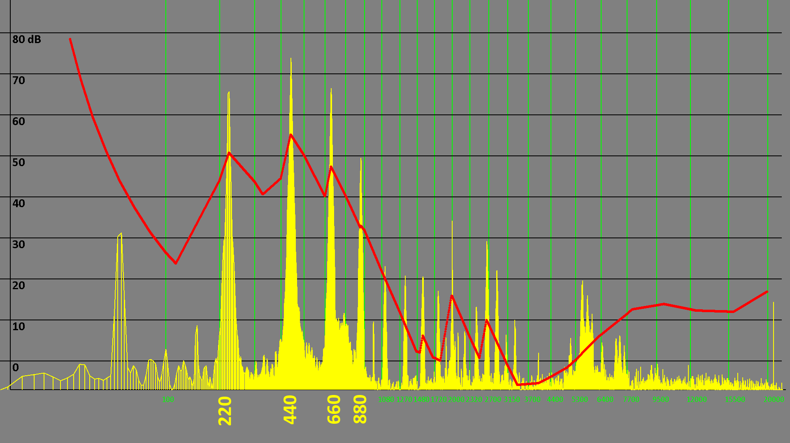

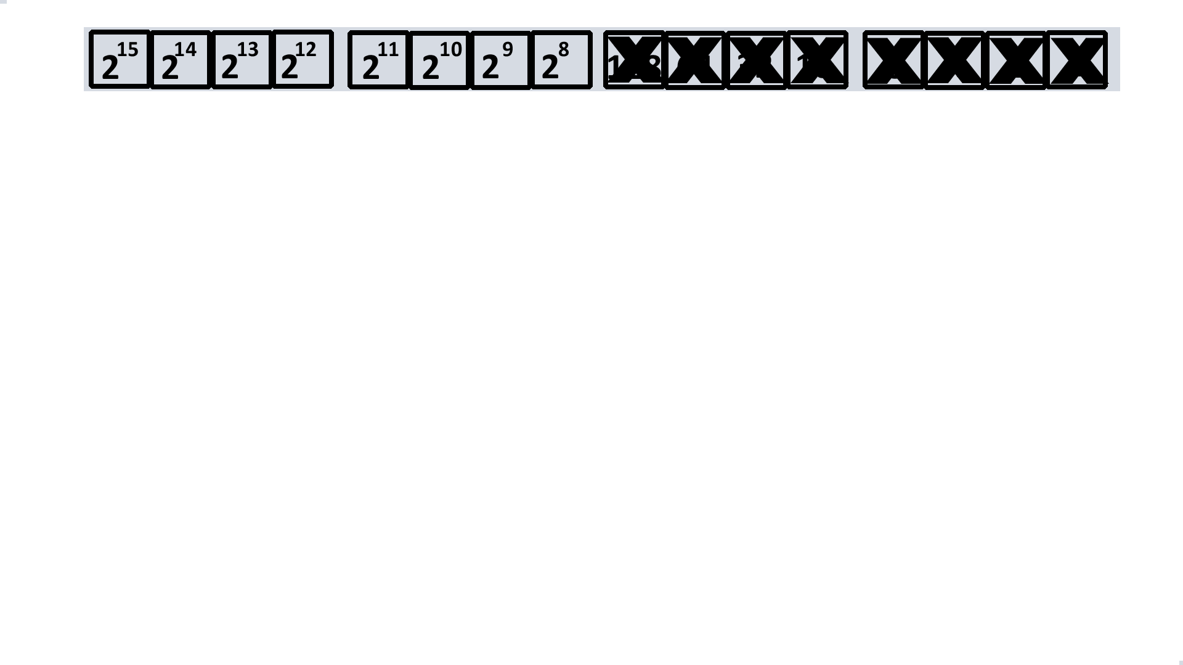
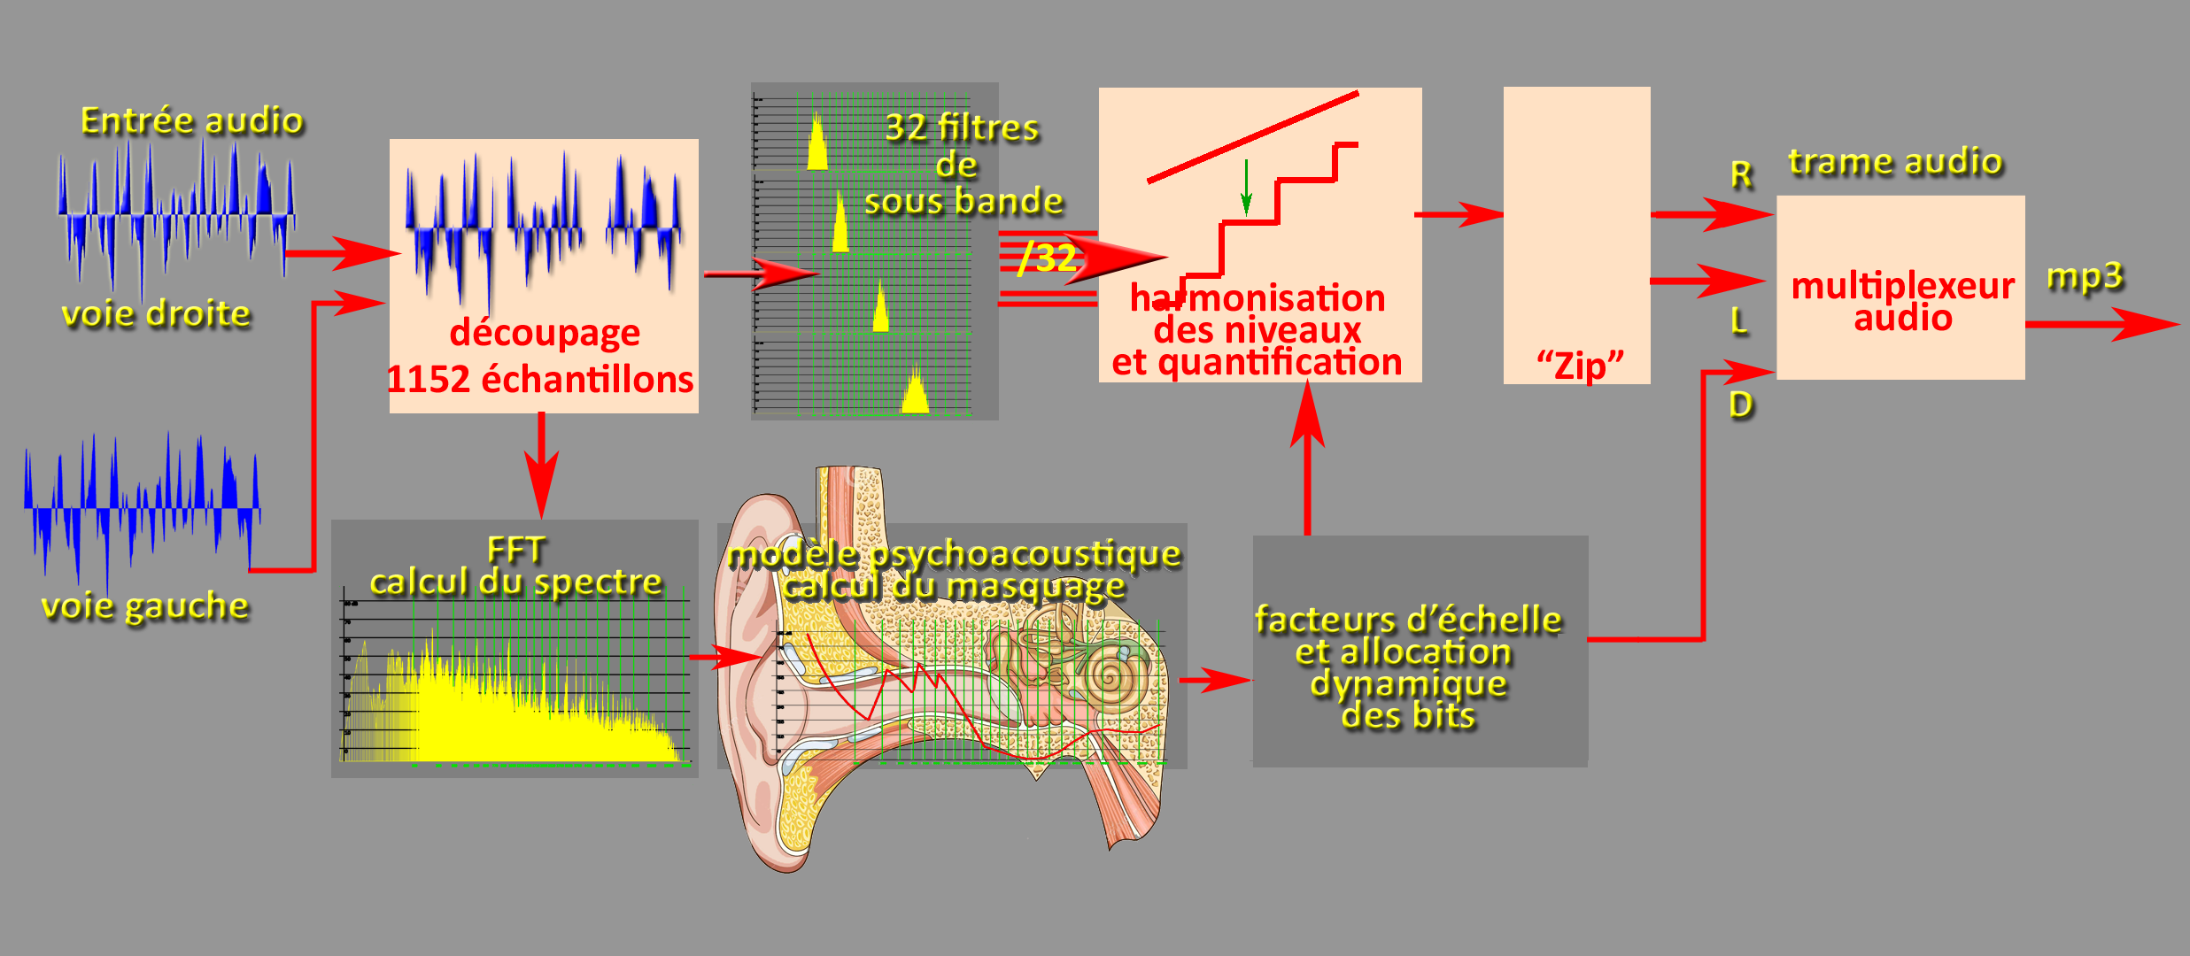
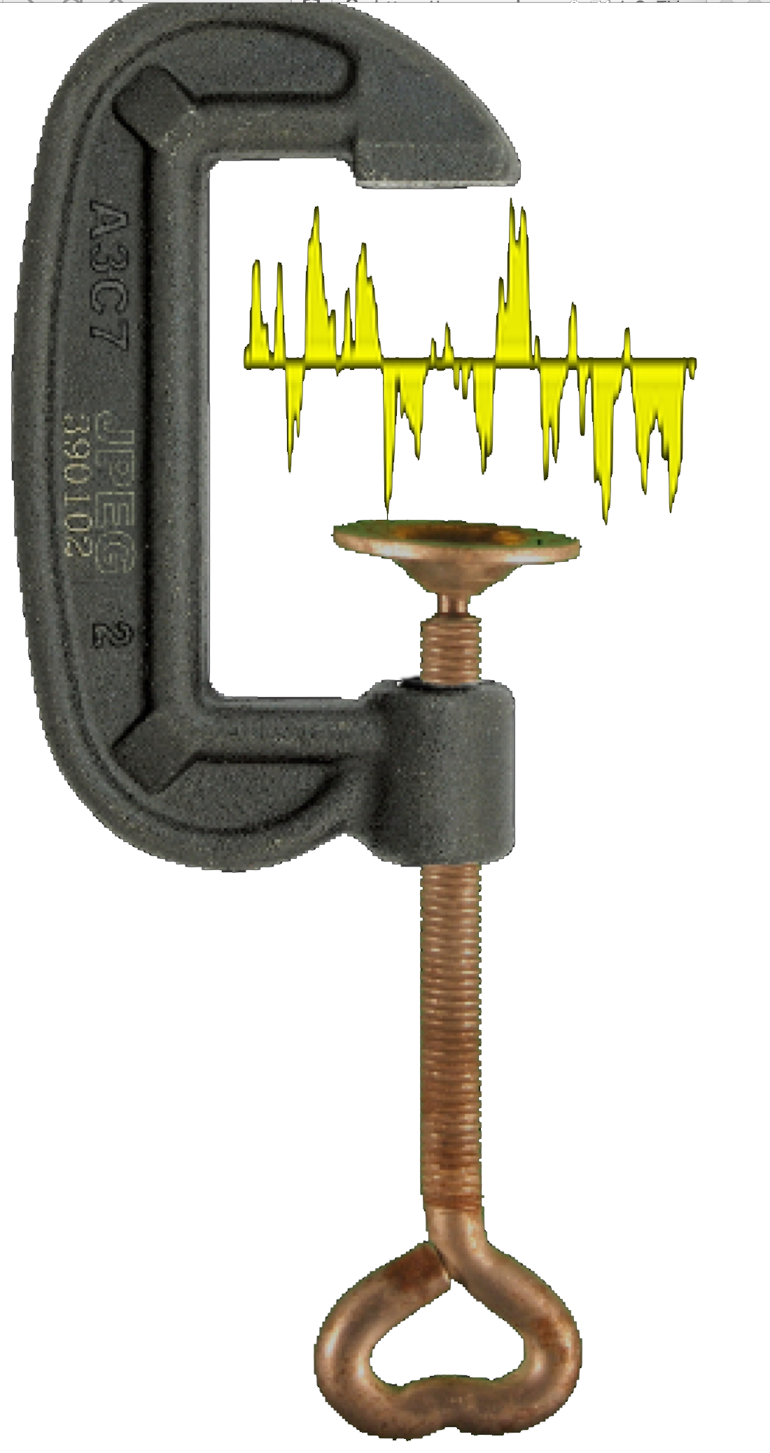
Compression du son
On ne transmet pas l'information dont l'amplitude est inférieure au seuil de sensibilité de l'oreille en tenant compte du masquage
Ce son est d'amplitude supérieure au seuil mais celui-ci est bas. L'amplitude du son est faible et les éléments binaires de poids fort seront nuls. On peut donc ne pas les transmettre. La précision sera cependant maximale, le codage ne créera donc aucun bruit.
Information non transmise
Information non transmise
Ce son est d'amplitude supérieure au seuil qui est élevé. Si on la code avec une faible précision, l'erreur commise formera un bruit dont l'amplitude est inférieure au seuil. Ce bruit sera inaudible. On peut donc omettre les éléments binaires de poids faible jusqu'à une valeur totale inférieure au niveau du seuil.
Ce codage à échelle variable nécessite d'harmoniser les niveaux de quantification entre les sous-bandes et de transmettre le facteur d'échelle choisi pour chaque sous-bandes (quels bits et combien)
Et voici le schéma du codeur.

Slide 3

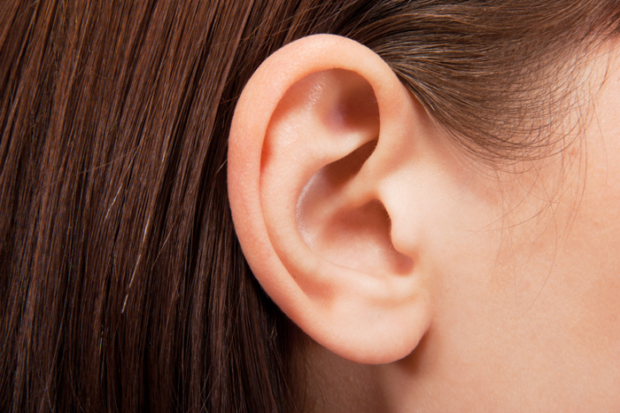
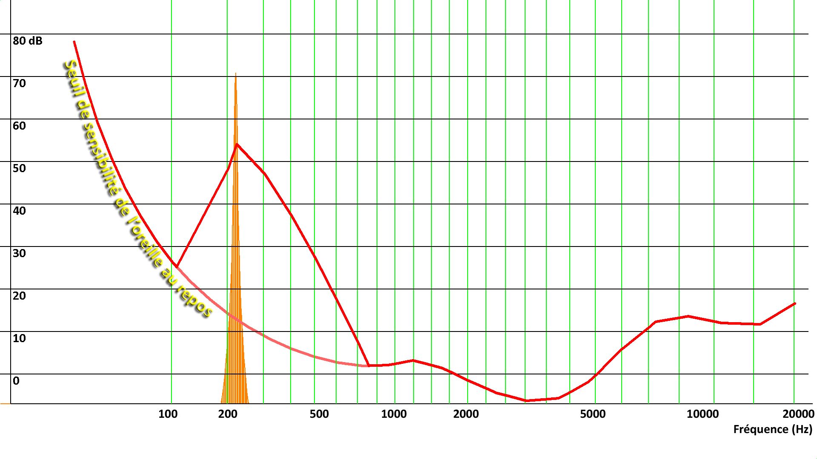
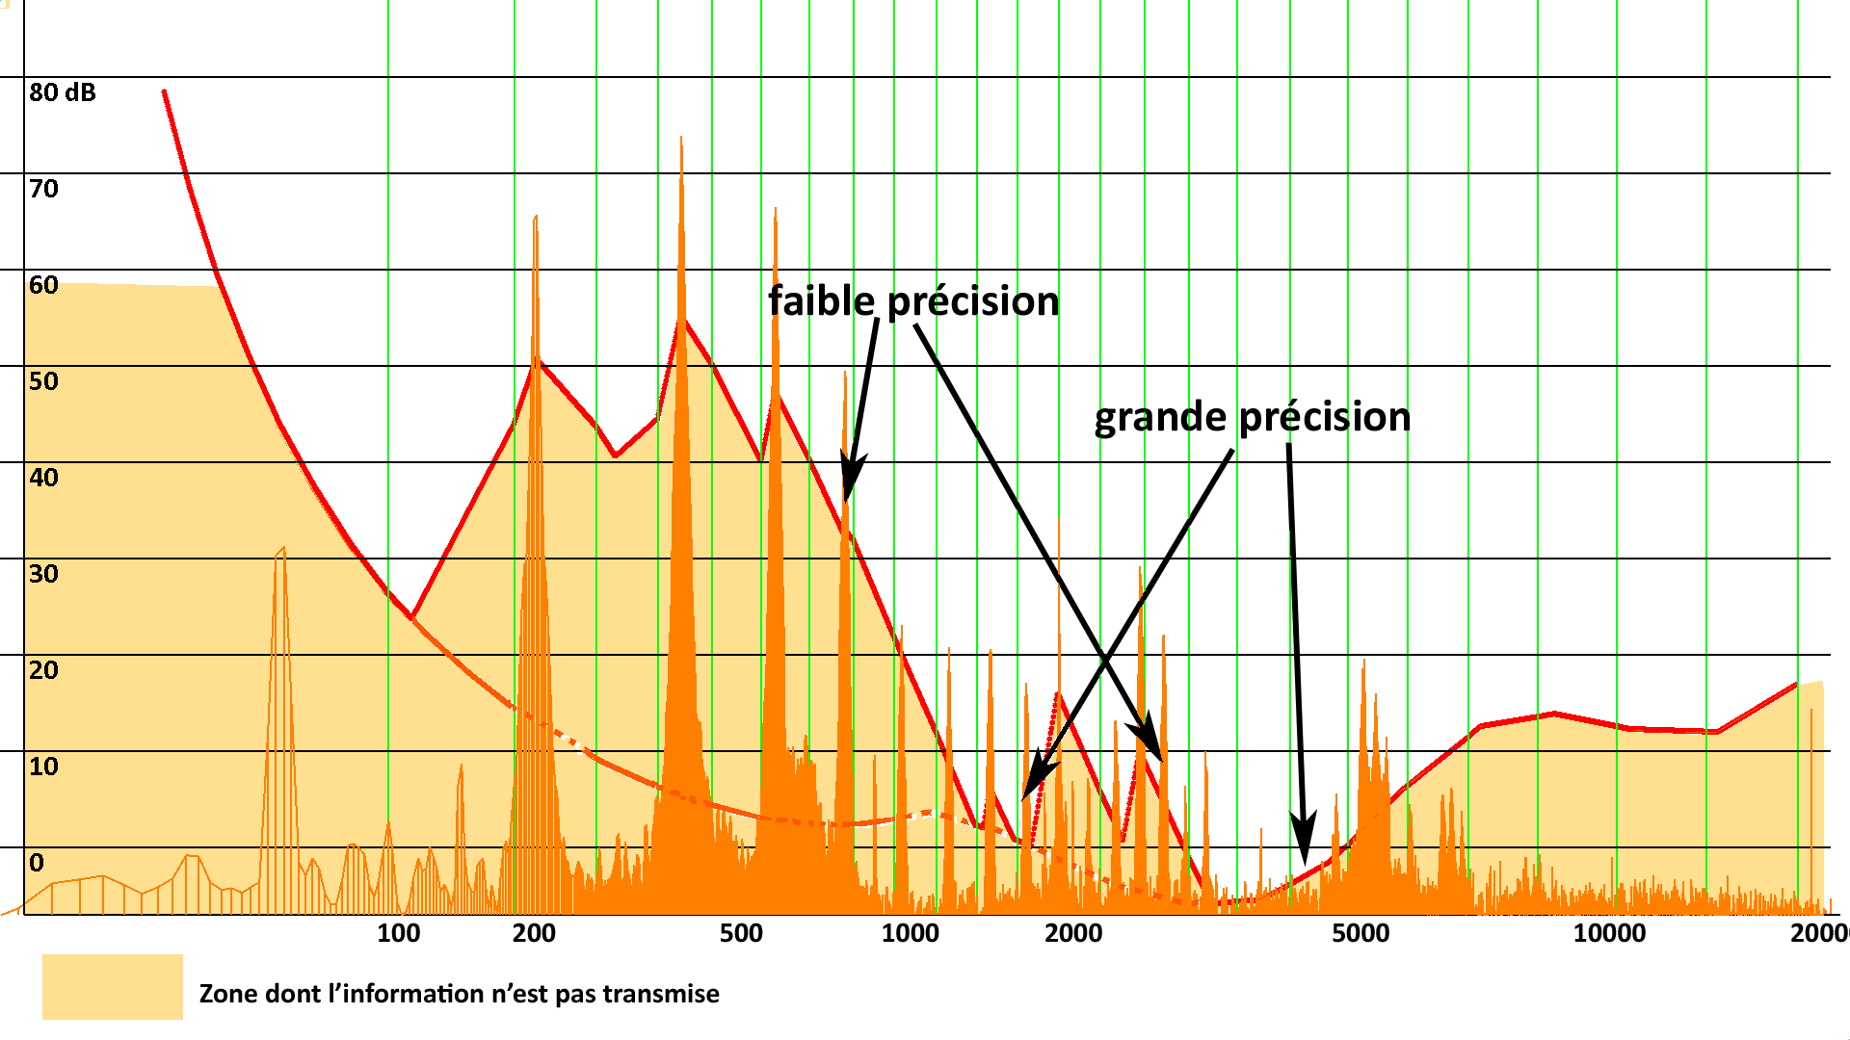
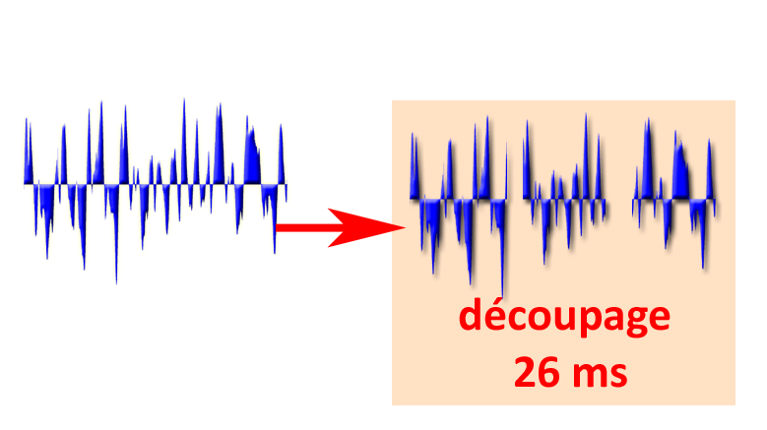
Compression du son
On tire parti des propriétés de l′audition
seuil de sensibilité de l′oreille en présence d′un son intense à la fréquence 220 Hz (la 2)
seuil de sensibilité de l′oreille au repos
200
500
1000
5000
Fréquence
Sons complexes ➨ masquage principalement dans une bande de Bark
Mise en œuvre d′un modèle de masquage de l′oreille bande par bande : codage en sous-bande
L′information pertinente pour l′auditeur est ce qui est au-dessus de la courbe de masquage
Codage de chaque bande avec juste la précision nécessaire pour que le bruit de quantification soit en-dessous du seuil de perception
Spectre variable dans le temps
➨ analyse effectuée par tranches de temps

